Slide 1
大阪“みなと”で想定される取組
資料７
2030年度及び2050年に導入されている技術・取組（①アンケート・ヒアリングで把握した事業者の取組、②大口利用事業者の中長期経営計画、③次世代エネルギーに関する政策）を参考に、削減の取組シナリオを設定し、排出量を推計
2050年時点で非化石由来電力、水素・燃料アンモニア・合成メタン等への転換によりカーボンニュートラルが実現
 |  | 2030年度時点で想定される取組 | 2050年時点で想定される取組
港湾ターミナル内 | ターミナル上屋 | 上屋内の照明のLED化により、従来の照明から消費電力67％（＝2/3)削減。※1 電力会社の取組により電力排出係数削減※2 | 非化石エネルギー由来の電力使用、自立型水素等電源
 | ターミナル照明 | ターミナル照明のLED化により、従来の照明から消費電力67％（＝2/3)削減。※1 電力会社の取組により電力排出係数削減※2 | 非化石エネルギー由来の電力使用、自立型水素等電源
 | 船舶荷役機械 | 電力会社の取組により電力排出係数削減※2 | 船舶荷役機械のFC化（燃料電池）または 非化石エネルギーの導入、自立型水素等電源
 | ヤード内 荷役機械 | 2030年度時点では更新時期に合わせて高効率なハイブリッド型荷役機械の導入（従来型から25％効率化）・荷役機械の電動化・FC換装型RTGへの更新。 電力の排出係数削減※2 | 荷役機械のFC化（燃料電池） 非化石エネルギーの導入、自立型水素等電源
港湾ターミナルに出入りする船舶・車両 | 船舶 | 陸上電力供給の導入により、A重油から電力に転換。コンテナターミナル・ROROターミナル・フェリーターミナル・旅客ターミナルに導入。 上記以外のターミナルは2030年度時点の導入エリアは未確定 | 非化石エネルギー由来の電力使用、 水素・燃料アンモニア・合成メタン等の次世代燃料への転換
 |  | LNG燃料への転換。2030年度時点のLNG導入率は13％、水素・燃料アンモニア等1％導入 | FC化（燃料電池）
 | 車両 | EV化・低炭素電力利用※2により排出量削減。 2030年度時点の転換率は未確定 | FC化（燃料電池）または非化石エネルギーの導入
 |  | 夢洲・咲洲のコンテナターミナルにCONPAS導入。ゲート処理時間削減※３ | 夢洲・咲州のコンテナターミナルにCONPAS導入
 |  | 陸上輸送から海上輸送等の低炭素型物流への転換（モーダルシフト）を促進 | 低炭素型物流ネットワークの構築
港湾ターミナル外 | 発電 | LNG火力発電所での水素・合成メタン混焼・バイオマス燃料等による電力排出係数削減※2 | 火力発電所の水素・合成メタン専焼化等
 | 都市ガス | メタネーション（合成メタン）1％導入 | メタネーション（合成メタン・水素等）90％以上の導入等によるカーボンニュートラル化、CCUS
 | 鉄鋼 | 製造過程でのLNG利用。電力会社の取組により電力排出係数削減※2 | 製造過程での水素利用
 | 化学 | ボイラー燃料のLNG・燃料アンモニア利用、 電力会社の取組により電力排出係数削減※2 | ボイラー燃料の燃料アンモニア・水素利用等、 非化石エネルギー由来の電力使用
 | 臨港道路照明 | 照明のLED化により従来の照明から消費電力67％（＝2/3)削減。 電力会社の取組により電力排出係数削減※2 | 非化石エネルギー由来の電力使用
 | 倉庫 | 倉庫の荷役機械の電化、電力会社の取組により電力排出係数削減※2 | 倉庫の荷役機械のFC化、または非化石エネルギー由来の電力使用
※1：照明40％、空調28％、その他32％、省エネルギーセンターHP、https://www.eccj.or.jp/office_bldg/01.html
※2：2013年度電力排出係数：0.000516tCO2/kWh、2030年度の全電源平均の電力排出係数 0.00025tCO2/kWh（出典：https://e-lcs.jp/plan.html）
※3：2022年8～9月に夢洲（DICT）で実施した試験運用において、ゲート受付時の処理時間60秒削減（69秒→9秒）を確認。

Slide 2
2030年度目標値とのギャップの要因分析・ギャップを解消するための取組
港湾 | 区分 | 2030年度目標値とのギャップの要因 | ギャップを解消するために必要となる取組
大阪港 | 港湾ターミナル内 | LED化の計画反映・電力会社の取組による電力排出削減等により目標達成の見込み | ―
 | 港湾ターミナルを出入りする船舶・車両 | 陸電未導入のターミナルでの船舶削減目標未達成等により目標値とのギャップ発生（4千トン削減不足） | コンテナ・フェリーターミナル以外のターミナルでの陸上電力供給システムの導入 （陸電未導入エリアの船舶の65%を対象に導入が必要）
 |  | 車両の削減目標未達成等により目標値とのギャップ発生（83千トン削減不足） | EV化・バイオ燃料導入 （EV化の場合、約70％の車両において転換が必要）
 | 港湾ターミナル外 | 特定事業所の内、削減目標不明、または目標が46%未満の事業者もいるため目標値とのギャップ発生（220千トン削減不足） | 大規模事業所でのさらなる取組促進及び中小事業所での取組拡大を図り、水素・太陽光等のエネルギー導入
堺泉北港 | 港湾ターミナル内 | LED化の計画反映・電力会社の取組による電力排出削減等により目標達成の見込み | ―
 | 港湾ターミナルを出入りする船舶・車両 | 陸電未導入のターミナルでの船舶削減目標未達成等により目標値とのギャップ発生（74千トン削減不足） | コンテナ・フェリー・ROROターミナル以外のターミナルでの陸上電力供給システムの導入 （陸電未導入エリアの船舶の65%を対象に導入が必要）
 |  | 車両の削減目標未達成等により目標値とのギャップ発生（76千トン削減不足） | EV化・バイオ燃料導入 （EV化の場合、約70％の車両において転換が必要）
 | 港湾ターミナル外 | 特定事業所の内、削減目標不明、または目標が46%未満の事業者もいるため目標値とのギャップ発生（648千トン削減不足） | 大規模事業所でのさらなる取組促進及び中小事業所での取組拡大を図り、水素・太陽光等のエネルギー導入
阪南港 | 港湾ターミナル内 | LED化の計画反映・電力会社の取組による電力排出削減等により目標達成の見込み | ―
 | 港湾ターミナルを出入りする船舶・車両 | 船舶の削減目標未達成等により目標値とのギャップ発生（1.3千トン削減不足） | 陸上電力供給システムの導入 （陸電未導入エリアの船舶の65%を対象に導入が必要）
 |  | 車両の削減目標未達成等により目標値とのギャップ発生（0.7千トン削減不足） | EV化・バイオ燃料導入 （EV化の場合、約70％の車両において転換が必要）
 | ターミナル外 | 特定事業所の内、削減目標不明、または目標値が46%未満の事業者もいるため目標値とのギャップ発生（44千トン削減不足） | 大規模事業所でのさらなる取組促進及び中小事業所での取組拡大を図り、水素・太陽光等のエネルギー導入

Slide 3
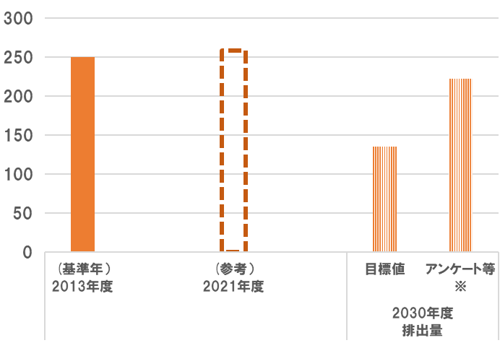

温室効果ガス排出量の推計
温室効果ガスの削減目標及び削減計画
（大阪港）
ターミナル内
ターミナル外
目標達成に向けて、特定事業者のうち、大規模事業所でのさらなる取組促進及び中小事業所での取組拡大を図り、水素・太陽光等のエネルギー導入が必要
LED化・電力会社の取組により排出量削減
特定事業者のうち、事業所の削減目標46%未満が多い
千トン
船舶・車両
目標達成に向けて、陸電未導入エリアでの船舶への陸電導入・
車両のEV化等が必要
合計
250
258
46%
削減
222
ギャップ
87千トン
削減不足
115
2030年度
排出量目標値
135
コンテナ・フェリーターミナルへの陸電導入等により削減は図られるものの、削減車両の削減目標未達成等
※①アンケート・ヒアリングで把握した事業者の取組、②大口利用事業者の中長期経営計画、
③次世代エネルギーに関する政策に基づき推計した排出量
3

Slide 4
温室効果ガス排出量の推計
温室効果ガスの削減目標及び削減計画
（堺泉北港）
ターミナル内
ターミナル外
目標達成に向けて、特定事業者のうち、大規模事業所でのさらなる取組促進及び中小事業所での取組拡大を図り、水素・太陽光等のエネルギー導入が必要
LED化・電力会社の取組により排出量削減
特定事業者のうち、事業所の削減目標46%未満が多い
船舶・車両
目標達成に向けて、陸電未導入エリアでの船舶への陸電導入・
車両のEV化等が必要
合計
コンテナ・フェリー・ROROターミナルへの陸電導入等により削減は図られるものの、削減車両の削減目標未達成等
※①アンケート・ヒアリングで把握した事業者の取組、②大口利用事業者の中長期経営計画、
③次世代エネルギーに関する政策に基づき推計した排出量
4

Slide 5
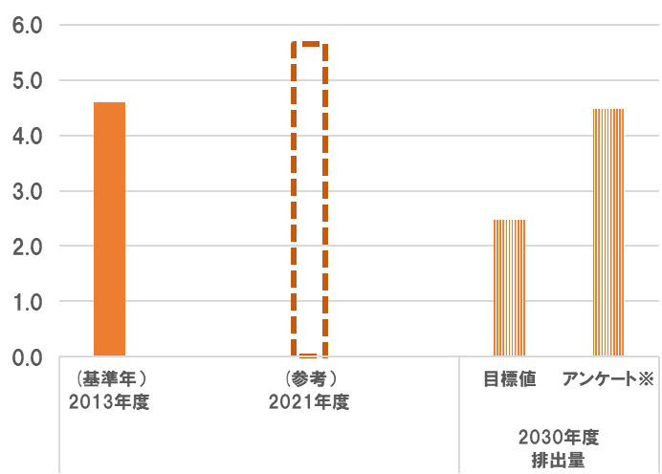
温室効果ガス排出量の推計
温室効果ガスの削減目標及び削減計画
（阪南港）
ターミナル外
目標達成に向けて、特定事業者のうち、大規模事業所でのさらなる取組促進及び中小事業所での取組拡大を図り、水素・太陽光等のエネルギー導入が必要
ターミナル内
LED化・電力会社の取組により排出量削減
特定事業者のうち、事業所の削減目標46%未満が多い
千トン
船舶・車両
合計
5.6
目標達成に向けて、陸電未導入エリアでの船舶への陸電導入・
車両のEV化等が必要
4.6
4.5
46%
削減
2.1
ギャップ
2.0千トン
削減不足
2030年度
排出量目標値
2.5
車両の削減目標未達成等
※端数処理を四捨五入により行っていることから、合計と内訳の計とが一致しない場合がある
※①アンケート・ヒアリングで把握した事業者の取組、②大口利用事業者の中長期経営計画、
③次世代エネルギーに関する政策に基づき推計した排出量

